Slide 1
리액트 예제23

Slide 2
getDerivedStateFromProps

Slide 3
getDerivedStateFromProps
-mounting 과정에서 render 호출 직전에 호출됨

Slide 4
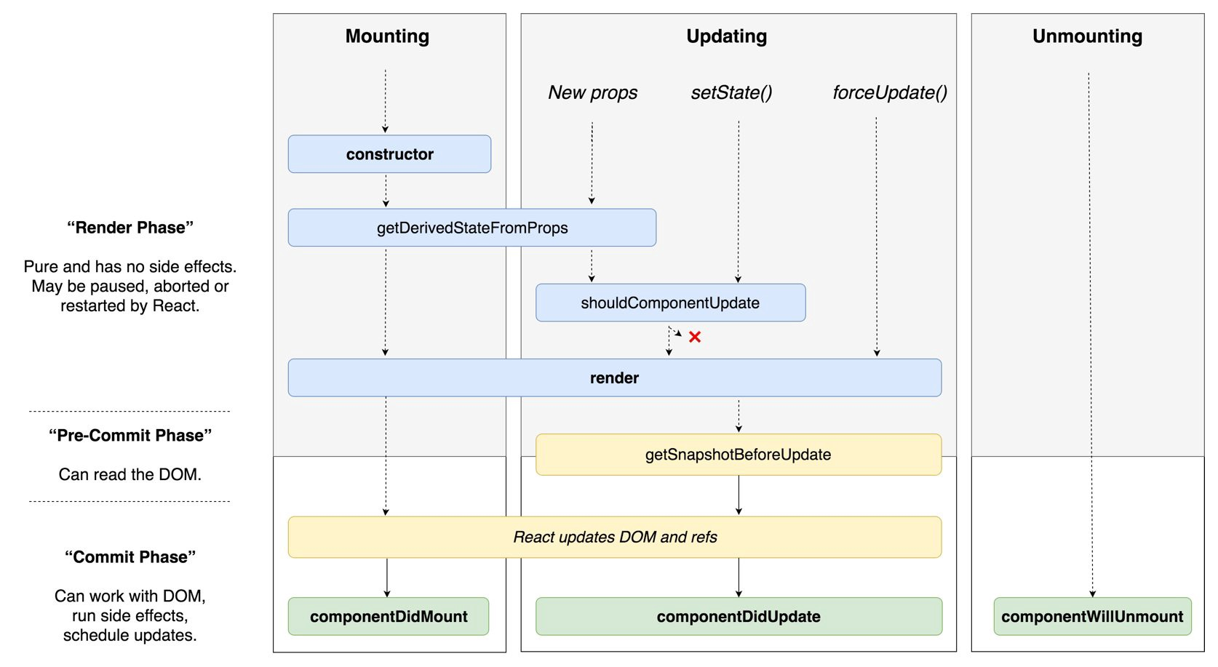
"render phase".
In the render phase,
react is creating the
Virtual DOM.
컴포넌트가 최초 마운팅 됐을 경우
부모 컴포넌트에서 전달해주는 props가 변경 되었을 경우

Slide 5
"render phase".
In the render phase,
react is creating the
Virtual DOM.
시작시에(최초 마운팅시에) 한번
props가 바뀔때 계속 호출됨

Slide 6
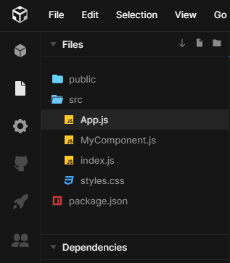

Slide 7
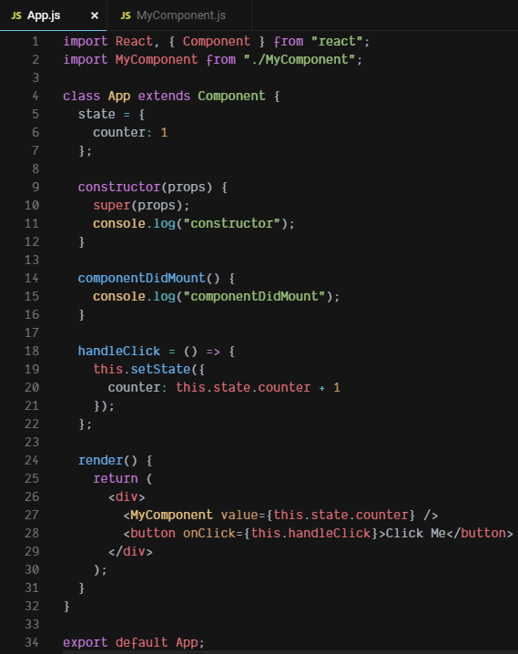

Slide 8
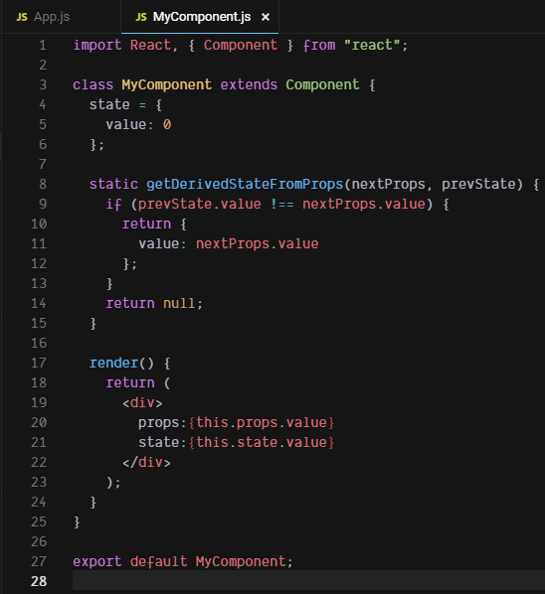

Slide 9
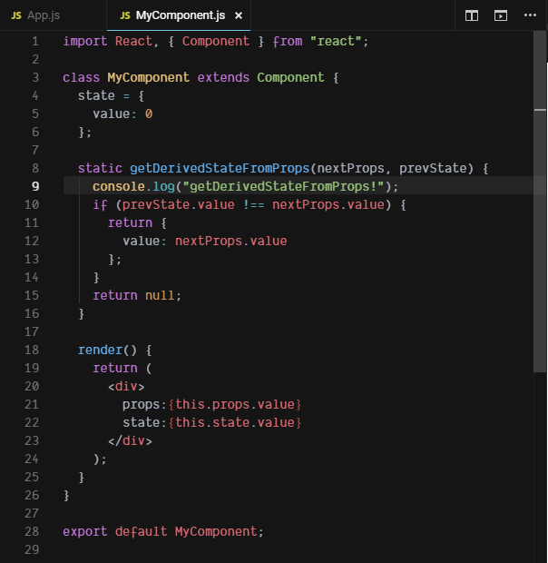

Slide 10
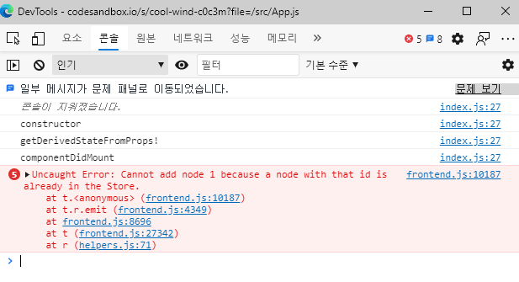
최초 시작시 한번 호출

Slide 11
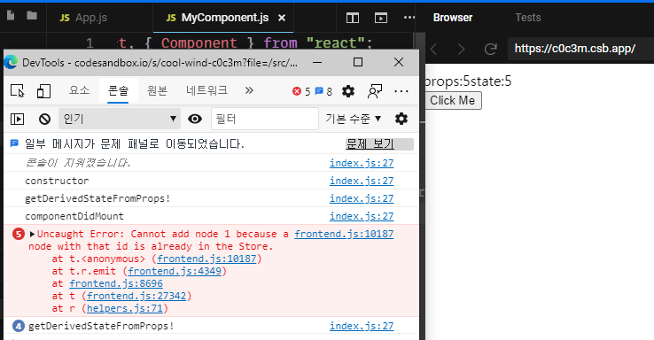

Slide 12
끝

